Slide 1
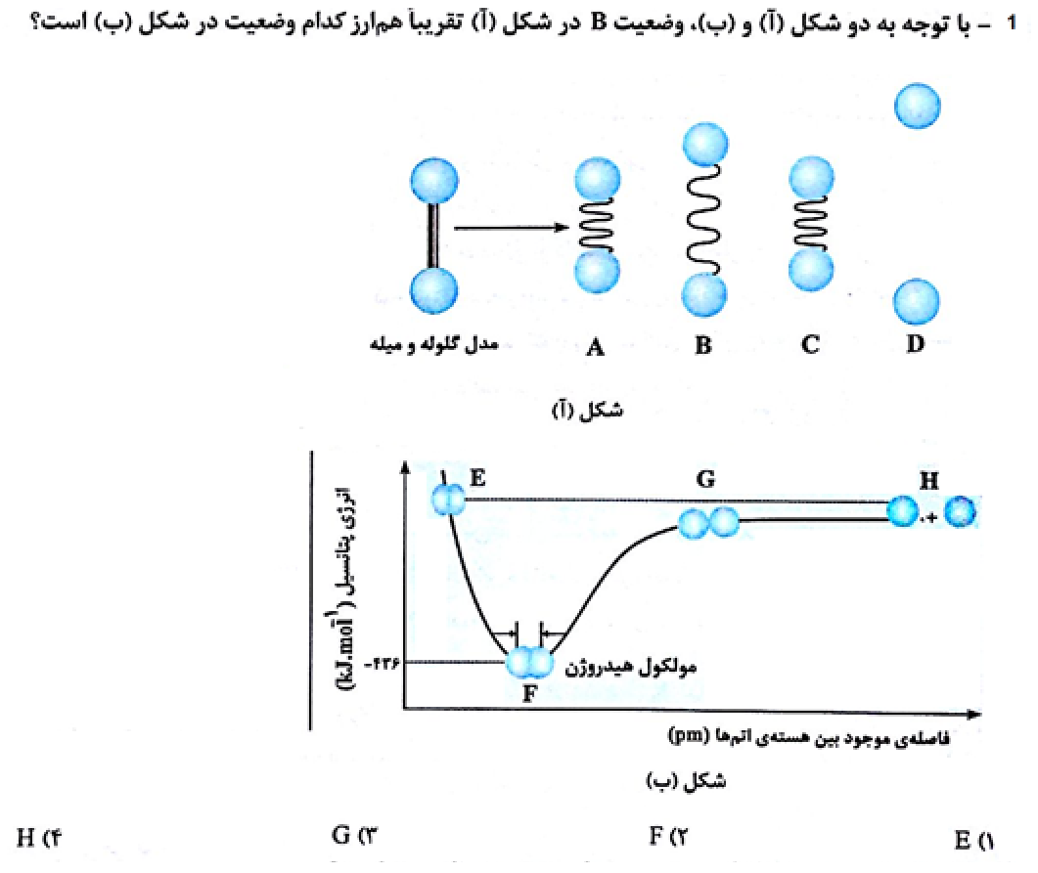

Slide 2
3)
وضعیت A در شکل ( آ ) نشان دهندۀ جایگاه
اتم ها در فاصلۀ تعادلی (طول پیوند)است که
معادل وضعیت F در شکل ( ب) است.
با توجه به این که در حالت B فاصلۀ اتم ها نسبت به A افزایش یافته است ، در نمودار شکل ( ب) باید به سمت راست حرکت کنیم که در این صورت به وضعیت G می رسیم.

Slide 3
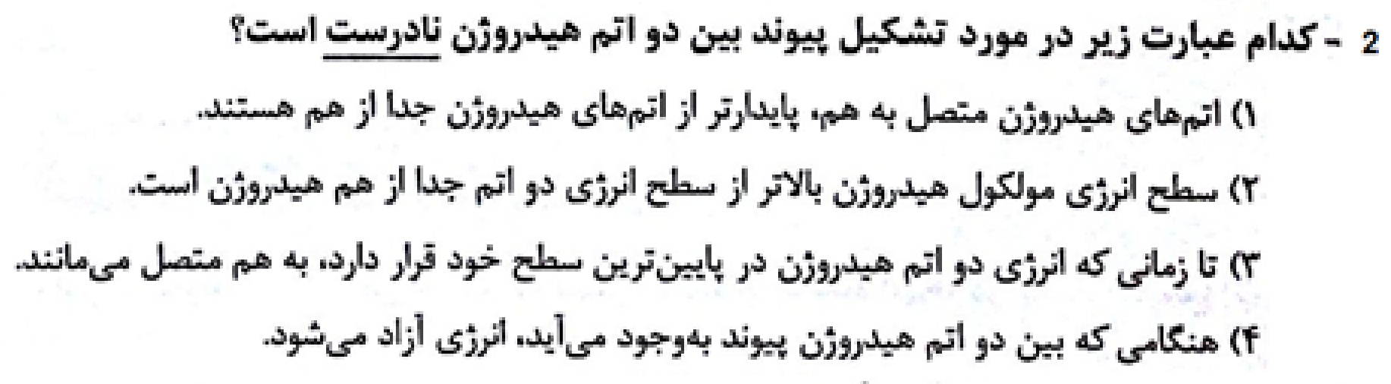

Slide 4
2 )
دو اتم هیدروژن متصل به یکدیگر به طور دائم نوسان می کنند ، اما تا زمانی که انرژی آن ها در پائین ترین سطح خود قرار دارد با پیوند کووالانسی به یکدیگر متصل باقی خواهند ماند.
بنابراین اتم های هیدروژن متصل به هم پایدارتر از اتم های هیدروژن جدا از هم هستند . یعنی سطح انرژی مولکول های هیدروژن پائین تر از سطح انرژی اتم های جدا از هم هیدروژن است .
بنابراین هنگامی که بین آن ها پیوندی به وجود می آید ،
انرژی آزاد می شود .

Slide 6
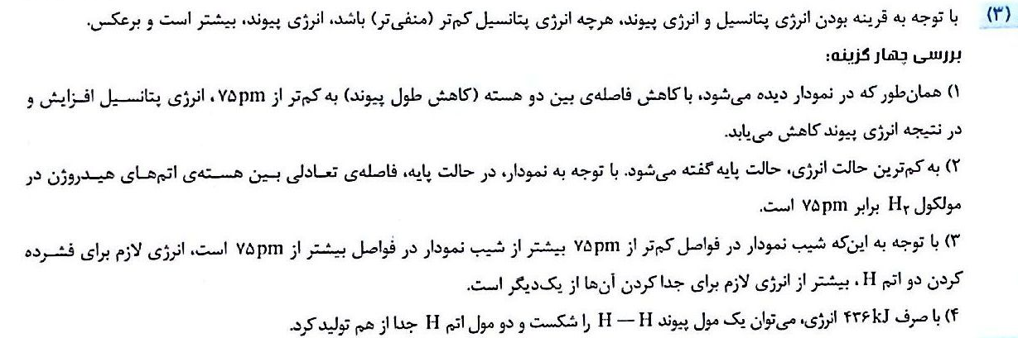

Slide 7
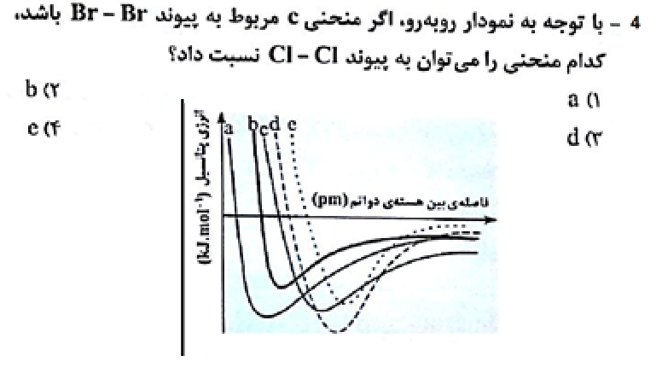

Slide 8
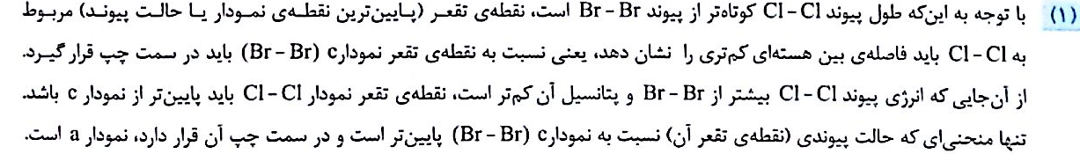

Slide 9
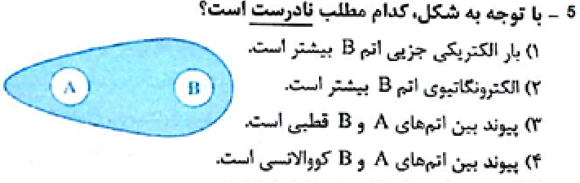

Slide 10
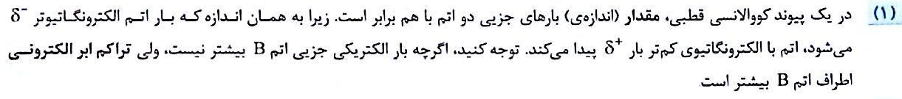

Slide 11
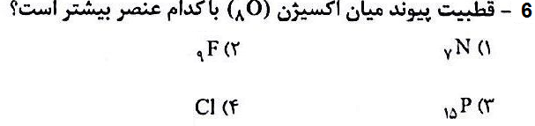

Slide 12
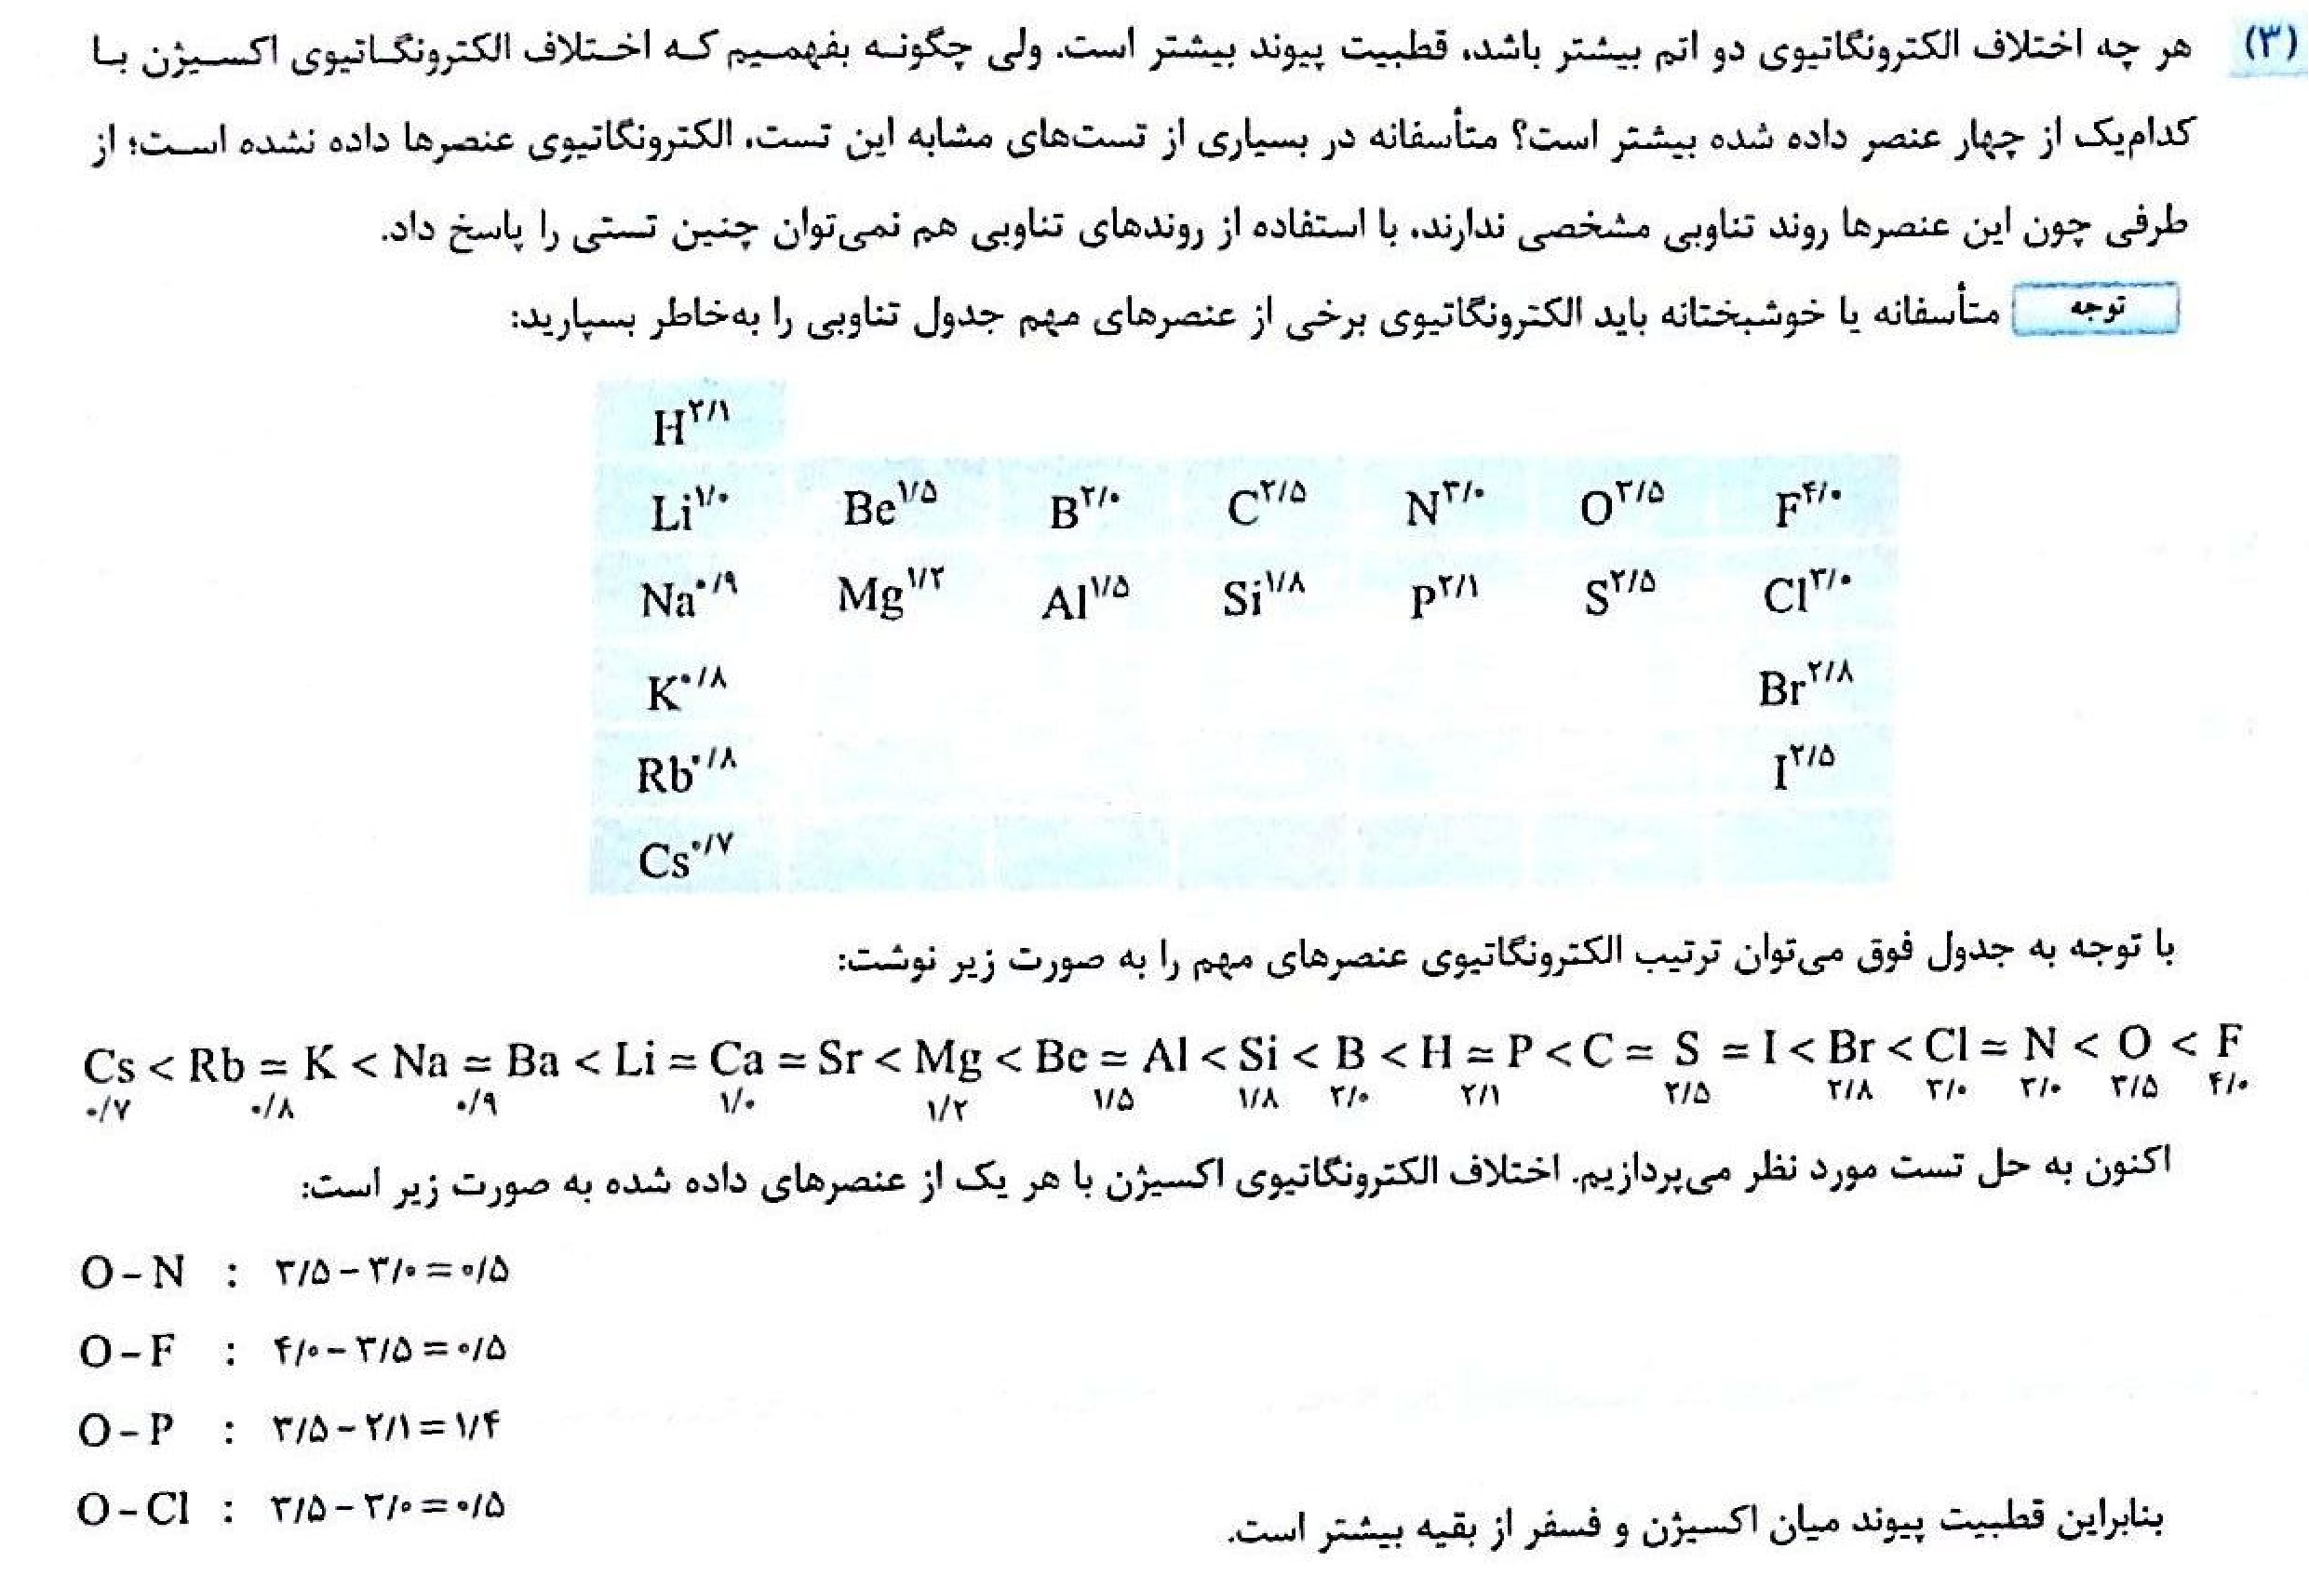

Slide 13
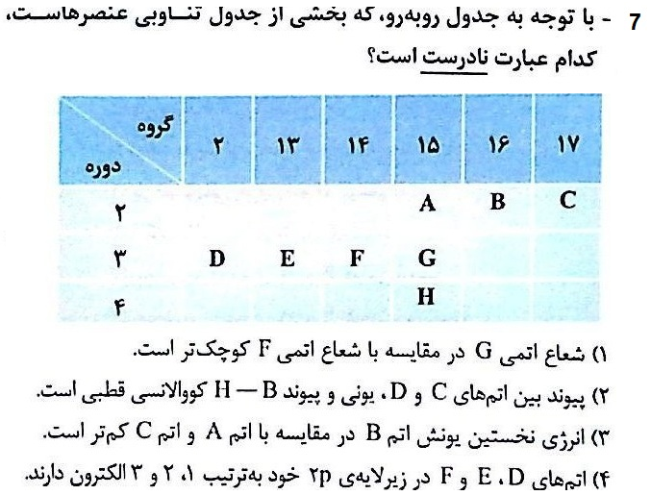

Slide 14
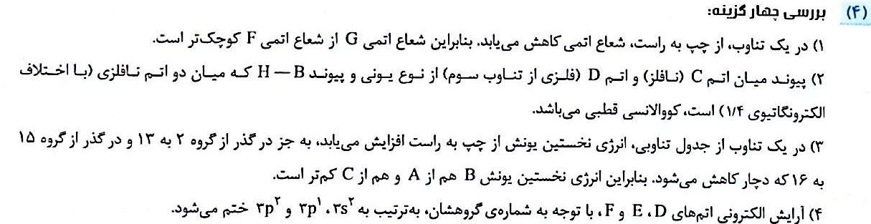

Slide 15
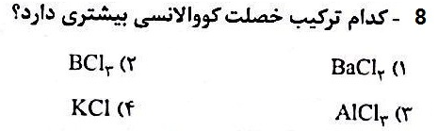

Slide 16
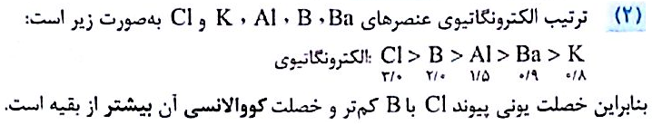

Slide 17
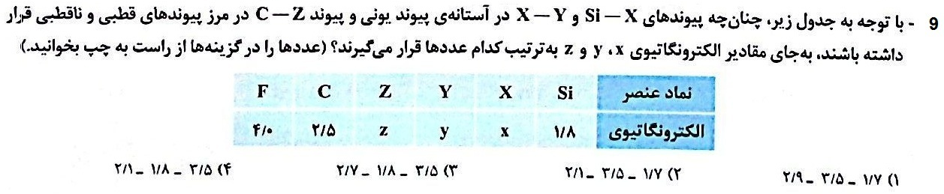

Slide 18
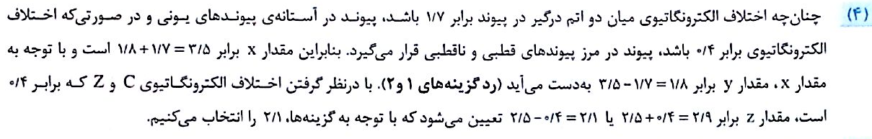

Slide 19
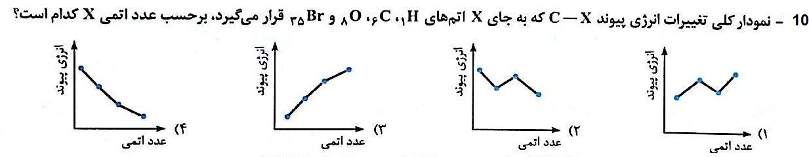

Slide 20
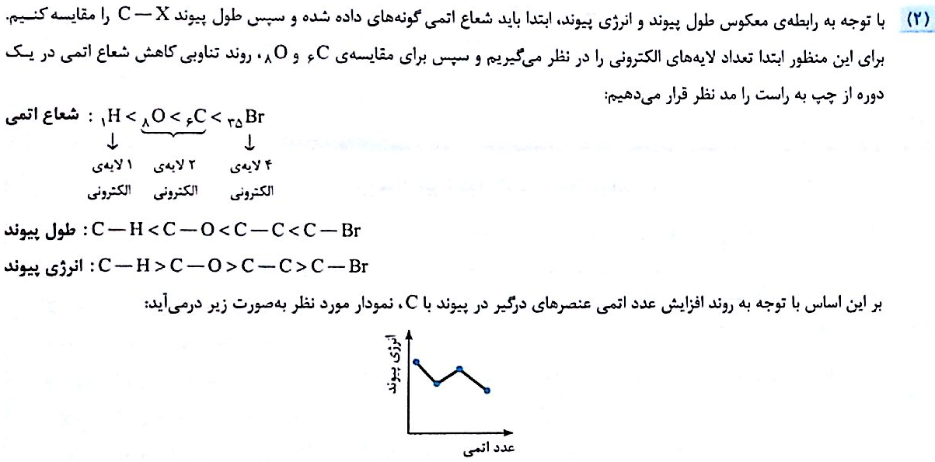

Slide 21
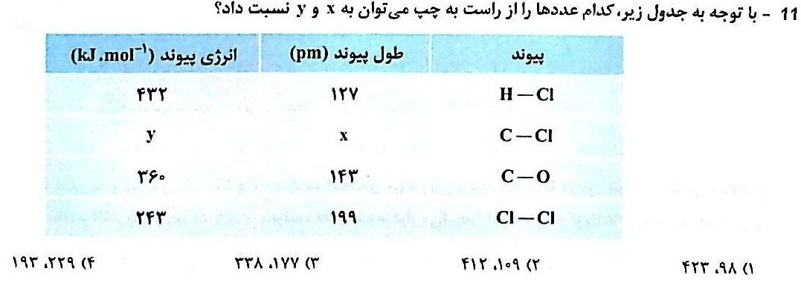

Slide 22
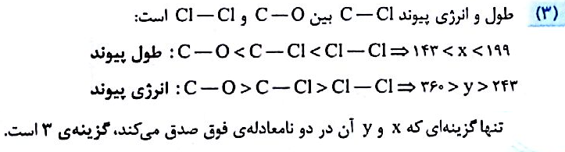

Slide 23
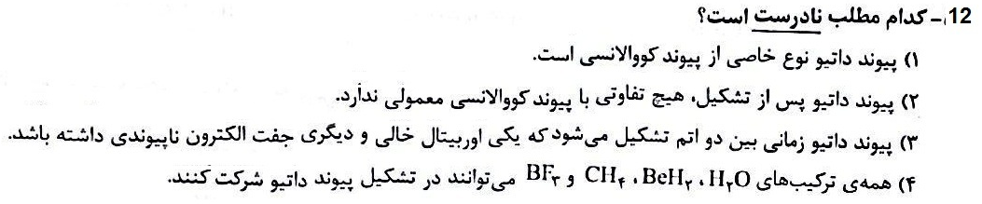

Slide 24
